Slide 2
UADE Connect

Slide 3
Temas a desarrollar
Principios SOLID
Single Responsability Principle (Principio de responsabilidad única)
Open/Closed Principle (Principio Abierto-Cerrado)
Liskov Substitution Principle (Principio de sustitución de Liskov)
Interface Segregation Principle (Principio de segregación de interfaz)
Dependency Inversion Principle (Principio de inversión de dependencia)
Síntesis

Slide 4
Principios SOLID

Slide 5
Una receta para un código excelente:
Indentación.
Nombres de variables claros y concisos.
100% cobertura en las pruebas.
Código mantenible y reusable.
Cualquier código que no sea mantenible y que no pueda adaptarse a los contextos cambiantes con facilidad, es un código que solo espera volverse obsoleto

Slide 6

Principios SOLID
Obtener un software OO fácil de mantener y extender en el tiempo.
Single Responsability Principle
Open/Closed Principle
Liskov Substitution Principle
Interface Segregation Principle
Dependency Inversion Principle
Los principios SOLID fueron introducidos por primera vez por el famoso científico informático Robert J. Martin (también conocido como el tío Bob) en uno de sus artículos en 2000. Pero el acrónimo SOLID fue introducido más tarde por Michael Feathers.

Slide 7
Single Responsability
Principle Principio de responsabilidad única

Slide 8
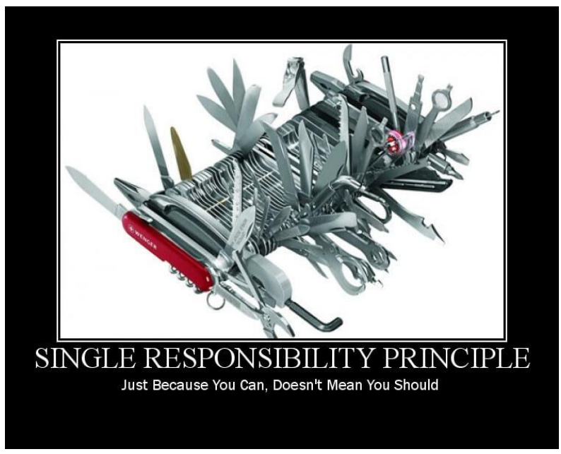
Single Responsability Principle
Solo porque puedes, no significa que debas hacerlo

Slide 9
Single Responsability Principle
Una clase debe tener solo una razón para cambiar (responsabilidad).
Una responsabilidad tiene que ver con:
  ¿Qué hace?
  ¿A quién conoce?
Se centra en mantener alta la cohesión.
Cada clase debe tener responsabilidad sobre una sola parte de la funcionalidad proporcionada por el software, y esa responsabilidad debe estar completamente encapsulada por la clase.

Slide 10
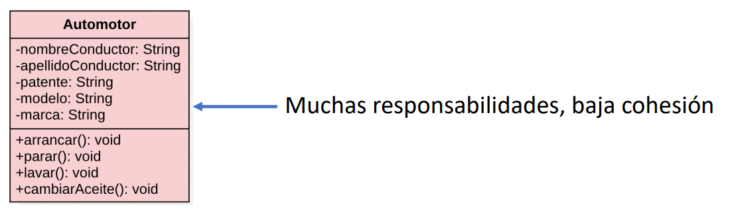
Ejemplo de Single Responsability Principle

Slide 11
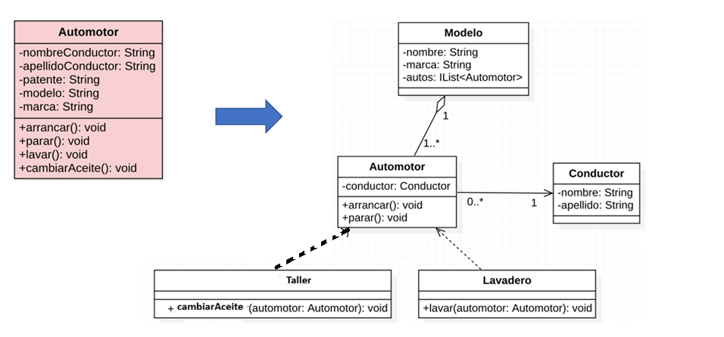
Ejemplo de Single Responsability Principle

Slide 12
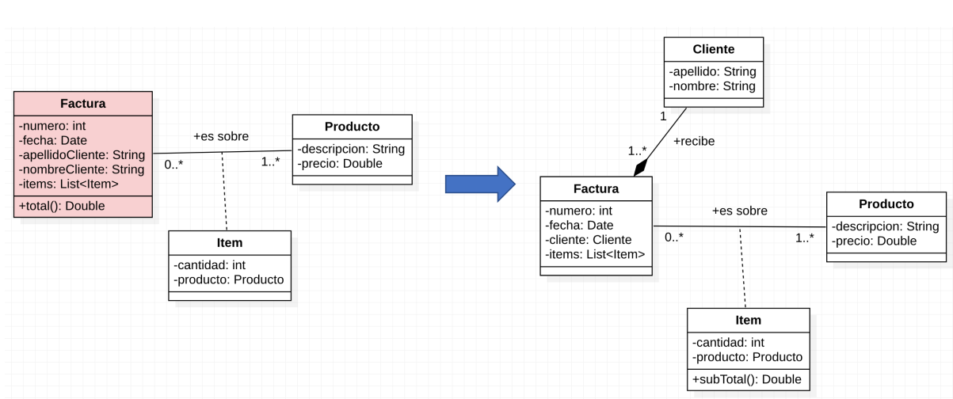
Ejemplo de Single Responsability Principle

Slide 13
Open/Closed Principle Principio Abierto-Cerrado

Slide 14
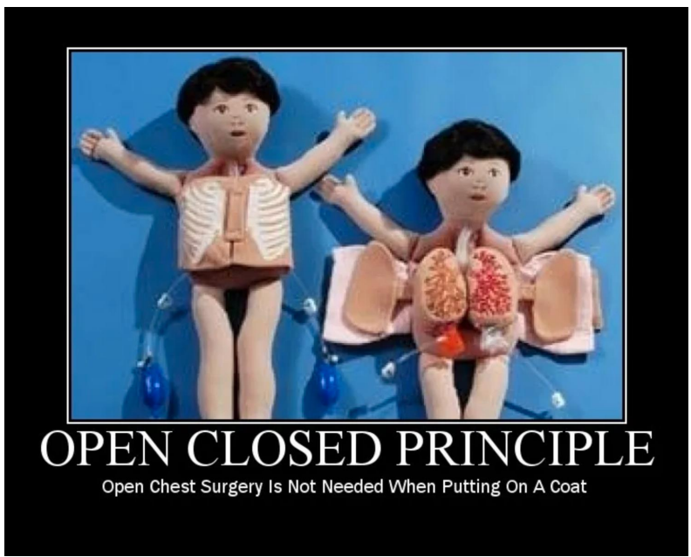
Open/Closed Principle
No es necesaria una cirugía a corazón abierto para ponerse un abrigo

Slide 15
Open/Closed Principle
• El comportamiento de una entidad debe poder ser alterado sin tener que modificar su propio código fuente.
• Una clase no se puede modificar, pero si se puede extender haciendo uso de la herencia.
• Se centra en mantener bajo el acoplamiento.

Slide 16
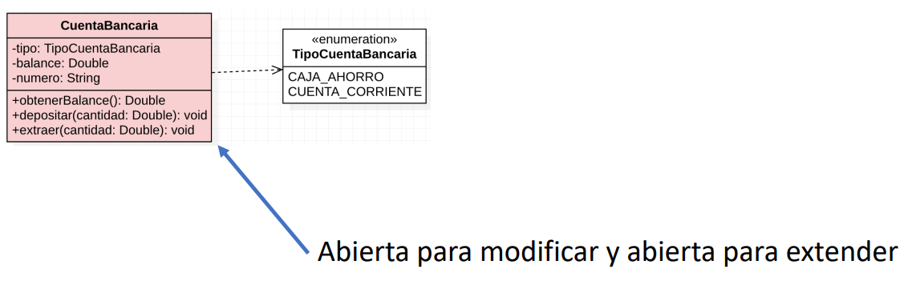
Ejemplo de Open/Closed Principle

Slide 17
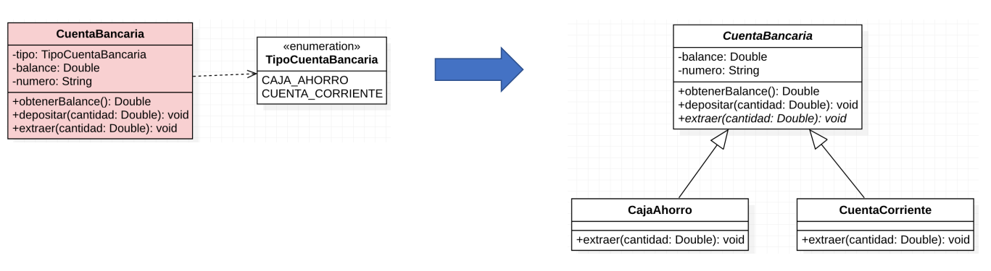
Ejemplo de Open/Closed Principle

Slide 18
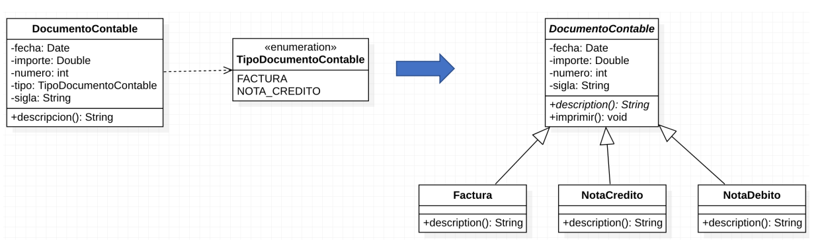
Ejemplo de Open/Closed Principle

Slide 19
Liskov Substitution Principle Principio de sustitución de Liskov

Slide 20
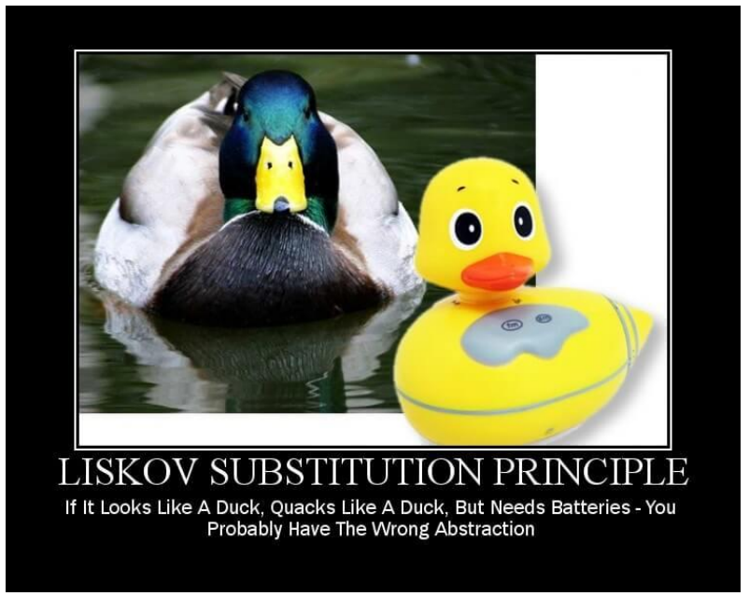
Liskov Substitution Principle
Si parece un pato, grazna como un pato, pero necesita pilas, probablemente tengas una idea equivocada.

Slide 21
Liskov Substitution Principle
• Extensión del principio open/closed.
• Una clase derivada puede ser reemplazada por cualquier otra que use su clase base sin alterar el correcto funcionamiento de un programa.
• Si una función espera como parámetro una clase base esta puede ser reemplazada por cualquier clase derivada.
• Una subclase no debe remover ni modificar comportamiento de la clase base, no debe conocer a los demás subtipos.
• Si un subtipo hace algo que el cliente del supertipo no espera, es una violación al principio.

Slide 22
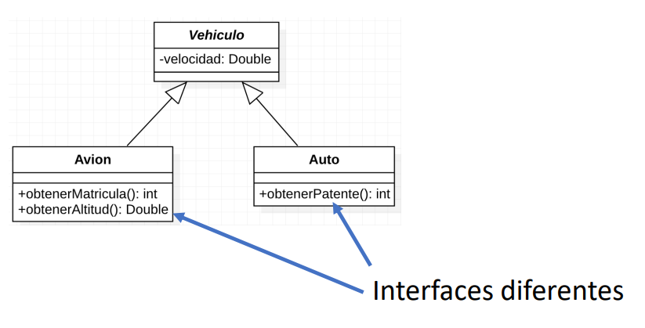
Ejemplo de Liskov Substitution Principle

Slide 23
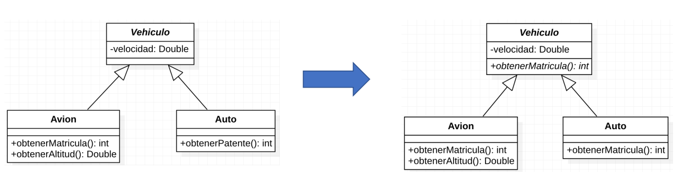
Ejemplo de Liskov Substitution Principle

Slide 24
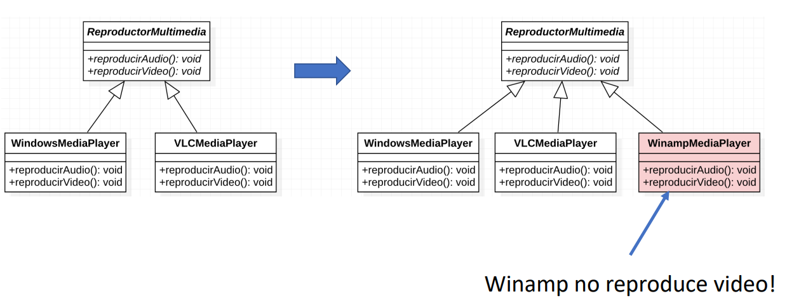
Ejemplo de Liskov Substitution Principle

Slide 25
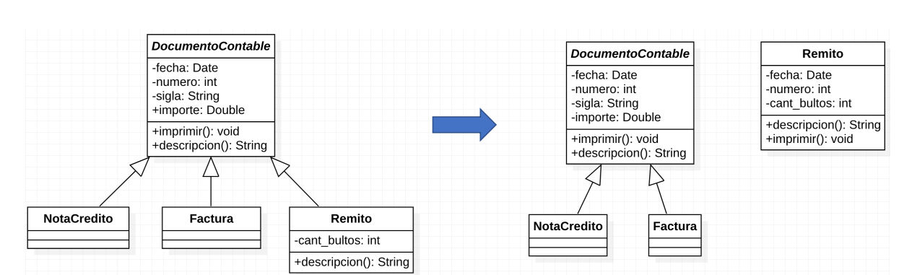
Ejemplo de Liskov Substitution Principle

Slide 26
Interface Segregation Principle Principio de segregación de interfaz

Slide 27
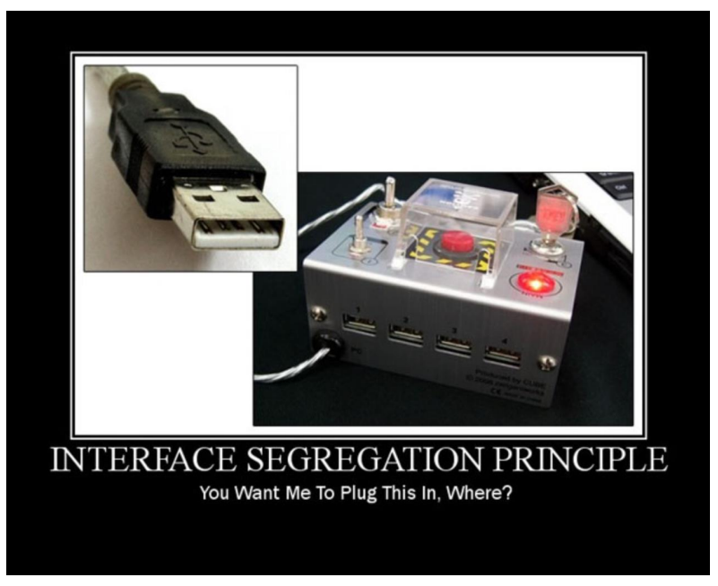
Interface Segregation Principle
¿Quieres que registre esto? ¿Dónde?

Slide 28
Interface Segregation Principle
• Los clientes no deben estar forzados a implementar interfaces que no usan.
• Guarda relación con la cohesión de las aplicaciones.
• Las clases que implementen una interfaz o una clase abstracta no deberían estar obligadas a utilizar partes que no necesitan.
• Los clientes no deben estar obligados a implementar y/o a depender de una interfaz que luego no usarán.

Slide 29
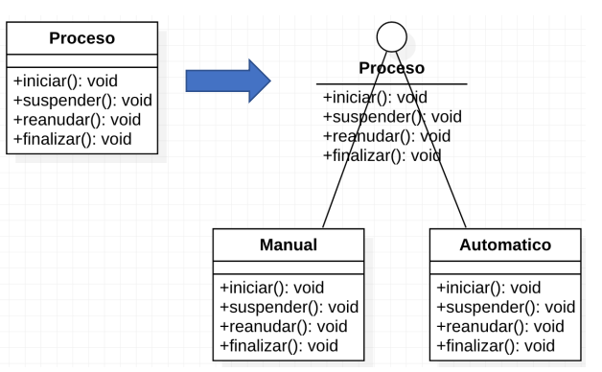
Ejemplo de Interface Segregation Principle
Una empresa tiene, históricamente, procesos que efectúan los operarios. Al llegar a la mañana inician el proceso, al medio día lo suspenden para almorzar y luego lo reanudan para finalizarlo al final de la jornada laboral. Años después deciden adquirir un robot para automatizar algunos procesos
Fuente: starUML

Slide 30
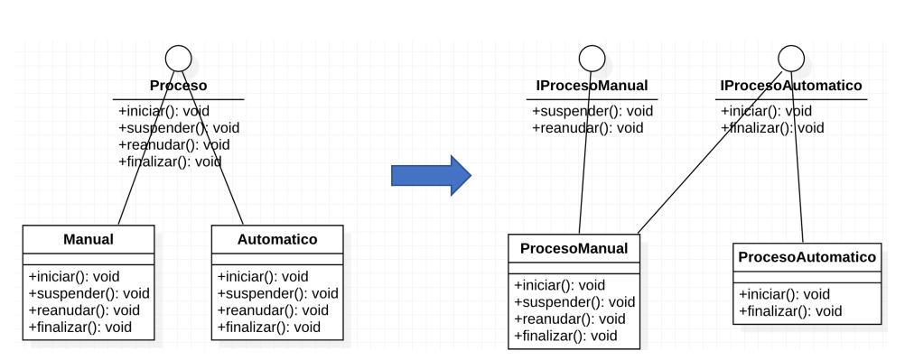
Ejemplo de Interface Segregation Principle

Slide 31
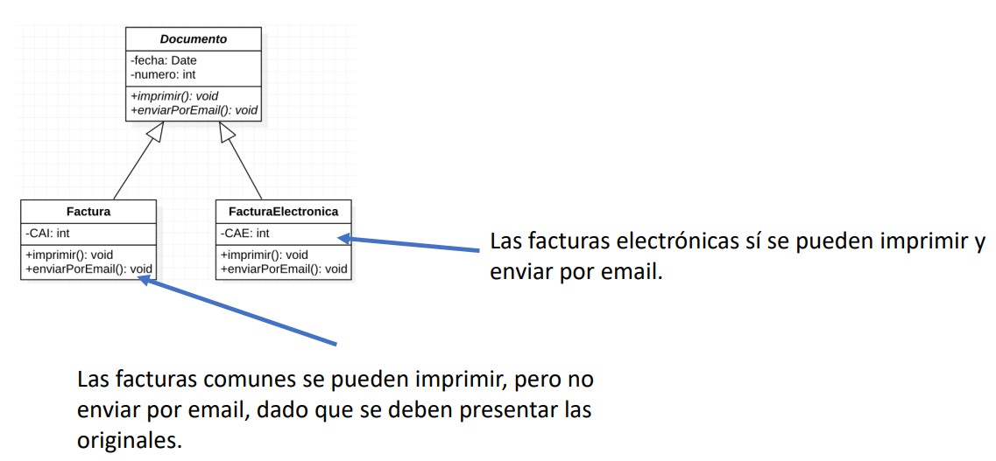
Ejemplo de Interface Segregation Principle

Slide 32
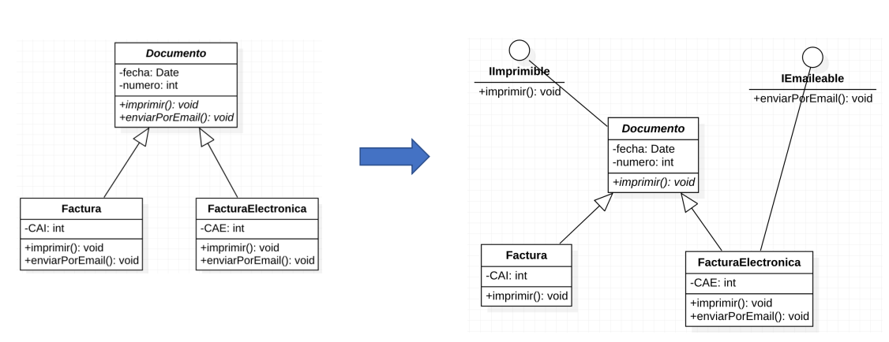
Ejemplo de Interface Segregation Principle

Slide 33
Dependency Inversion Principle Principio de inversión de dependencia

Slide 34
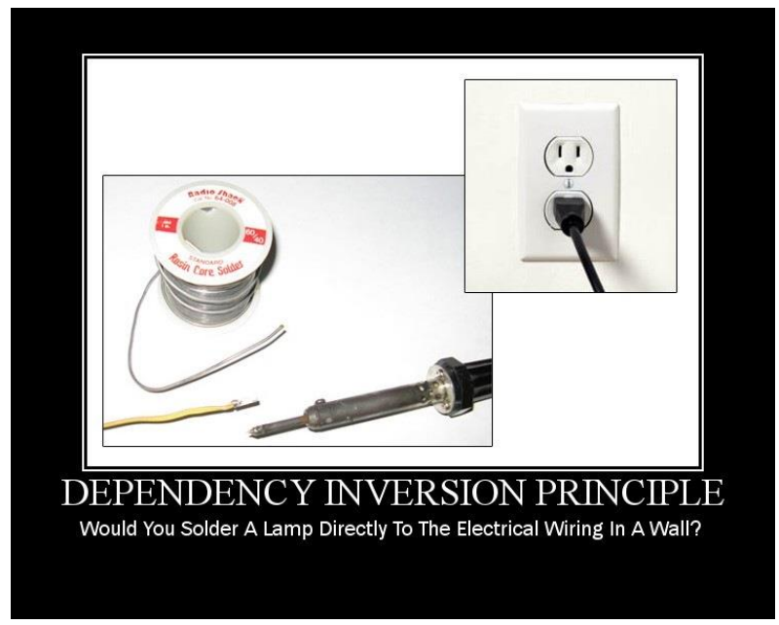
Dependency Inversion Principle
¿Soldarías una lámpara directamente al cableado eléctrico de una pared?

Slide 35
Dependency Inversion Principle
Se utiliza para desacoplar módulos de software.
Las clases de alto nivel no deberían depender de las clases de bajo nivel. Ambas deberían depender de las abstracciones.
Las abstracciones no deberían depender de los detalles. Los detalles deberían depender de las abstracciones.
Al diseñar la interacción entre un módulo de alto nivel y uno de bajo nivel, la interacción debe considerarse como una interacción abstracta entre ellos.

Slide 36
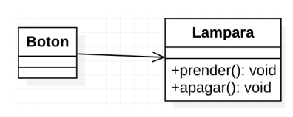
Ejemplo de Dependency Inversion Principle
Un botón es capaz de detectar si el usuario desea prender o apagar una lámpara. Una vez que lo detecta, procede a prenderla o apagarla según corresponda.

Slide 37
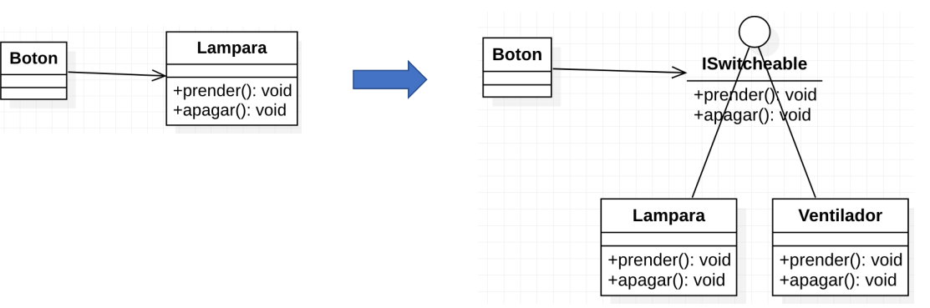
Ejemplo de Dependency Inversion Principle

Slide 38
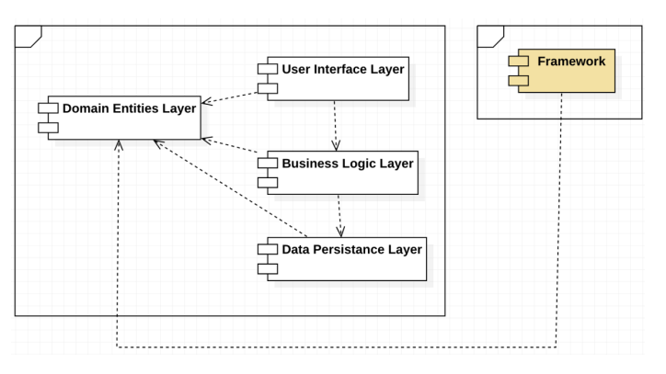
Ejemplo de Dependency Inversion Principle
Esto también se puede aplicar al diseño arquitectónico de los sistemas. En este ejemplo, existe una dependencia entre parte del código que debería ser reusable (framework) y las entidades del dominio del sistema concreto.

Slide 39
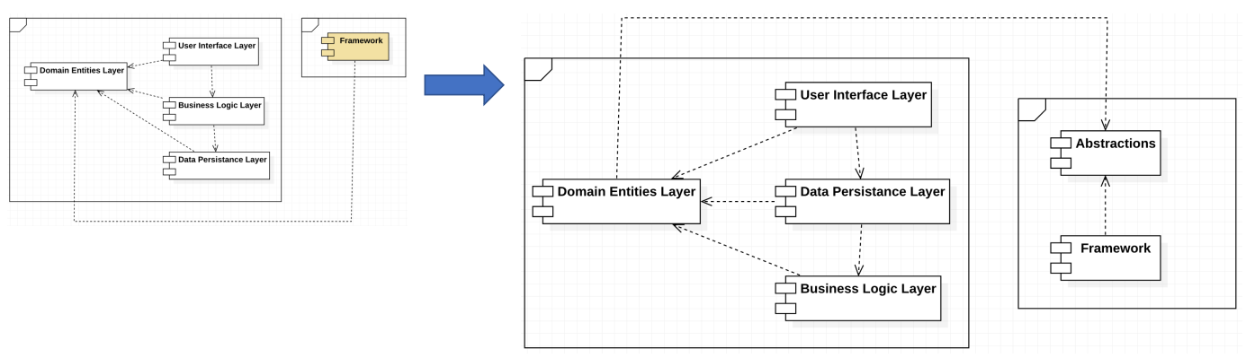
Ejemplo de Dependency Inversion Principle

Slide 40
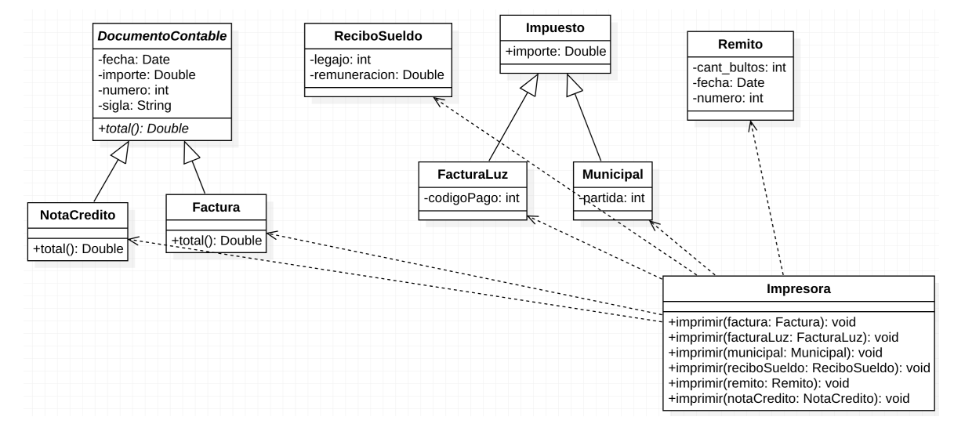
Ejemplo de Dependency Inversion Principle

Slide 41
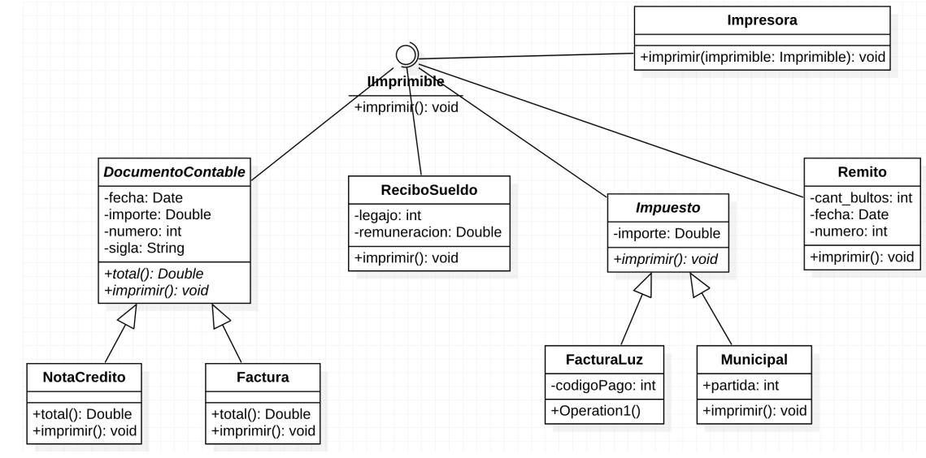
Ejemplo de Dependency Inversion Principle

Slide 42
Síntesis

Slide 43
Síntesis
S – Single Responsibility
Una clase, una responsabilidad. ➡️ Que solo tenga una razón para cambiar.
O – Open/Closed
Abierto para extender, cerrado para modificar. ➡️ Nuevas funciones sin tocar código existente.
L – Liskov Substitution
Las subclases deben comportarse como sus padres. ➡️ La herencia no debe romper el sistema.
I – Interface Segregation
Interfaces pequeñas y específicas. ➡️ Evitá depender de métodos innecesarios.
D – Dependency Inversion
Depender de abstracciones, no implementaciones. ➡️ Acoplá tu sistema a interfaces, no a detalles.

Slide 44
¿Preguntas?

Slide 45

Bibliografía utilizada para este recurso
HSU, S.; CURRIE, A. y BERGMAN, S. Construir software verde: un enfoque sostenible para el desarrollo y la operación de software. Barcelona: Marcombo, 2025.

Slide 46
¡Muchas gracias!​

